Slide 1
ezgrada
Tim: TG 11.4 eZgrada
Ak. god. 2025./2025.

Slide 2
Sadržaj
Članovi tima
Cilj projekta
Analiza i oblikovanje sustava
Organizacija rada
Iskustva
Opis zadatka
Pregled zahtjeva
Korišteni alati i tehnologije
Arhitektura
Organizacija rada
Iskustva
a

Slide 3
Sadržaj
Članovi tima
Cilj projekta
Analiza i oblikovanje sustava
Organizacija rada
Iskustva

Slide 4
Članovi grupe
Sara Lazarušić frontend, dokumentacija
Lovro Nidogon frontend
Kristian Lovey dizajn, deployment, dokumentacija, ispitivanje
Marin Rossini baza podataka, dokumentacija, ispitivanje
Dino Dervišević backend
Vedran Vrabec backend, baza podataka
Ivan Golubić backend, deployment, voditelj
Notes:
Just list no need to elaborate in this stage!

Slide 5
O projektu
Cilj: razvoj web-aplikacije eZgrada koja olakšava upravljanje zadacima i donošenje odluka unutar dijeljenih stambenih objekata pomoću jednostavnog organiziranja sastanaka.
eZgrada pruža stanarima i predstavnicima stanara platformu za:
organizaciju
koordinaciju
dokumentiranje sastanaka.
Jednostavnost korištenja aplikacije i njezinog sučelja daje prednost nad drugim aplikacijama koje su napravljene za poslovne korisnike.
Notes:
Navedite samo svoju viziju projektne ideje...

Slide 6
Pregled zahtjeva
Funkcionalni zahtjevi
Aplikacija omogućuje prijelaz sastanaka iz jednog stanja u drugo (planiran, objavljen, obavljen, arhiviran)
Proces registracije i prijave bit će pojednostavljen korištenjem vanjskih servisa za autentifikaciju.
Aplikacija mora omogućiti predstavniku kreiranje novog sastanka.
Aplikacija mora omogućiti predstavniku svrstavanje zaključka s pravnim učinkom u "Izglasan" ili "Odbijen„.
Nefunkcionalni zahtjevi
Osigurani su podaci o korisnicima.
Aplikacija mora prikazivati predstavniku sažete prikaze svih "Planiranih", "Objavljenih" i "Obavljenih" sastanaka na početnoj stranici.
Svi podaci o korisnicima i sastancima biti će zaštićeni.

Slide 7
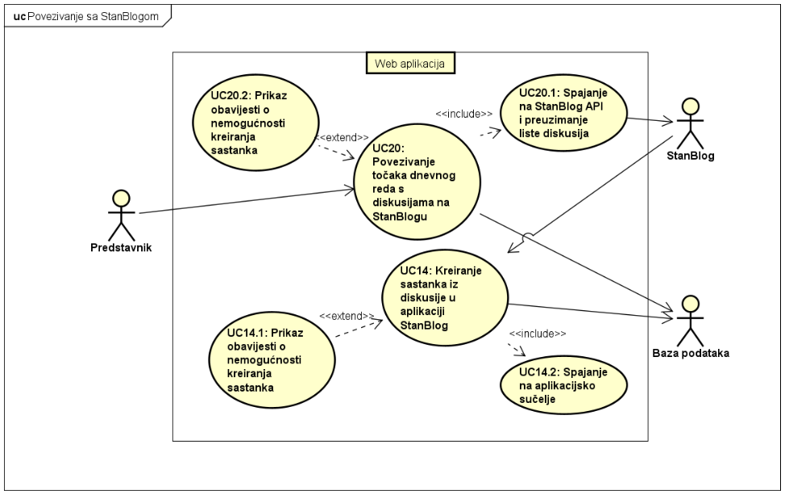
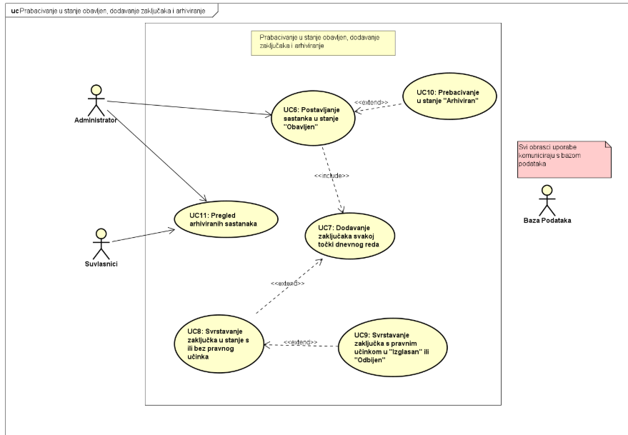
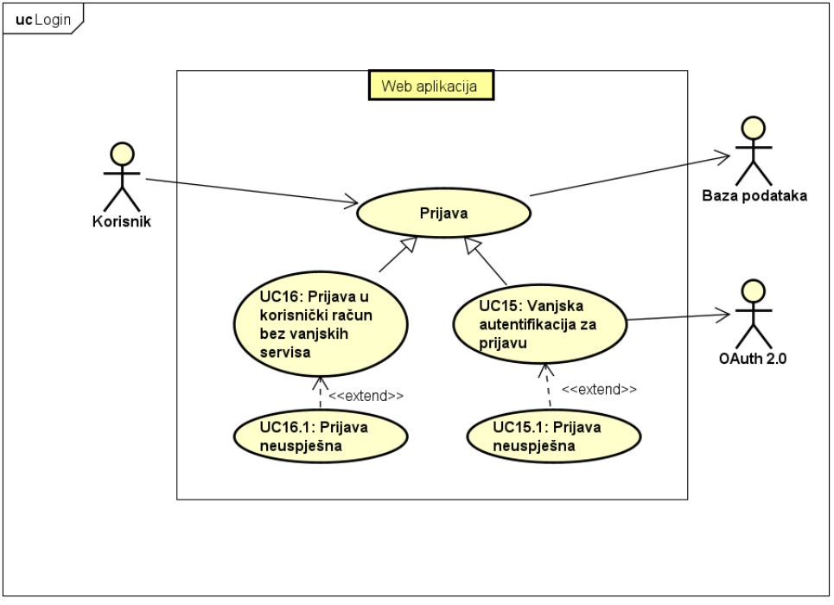
UML dijagram obrazaca uporabe

Slide 8
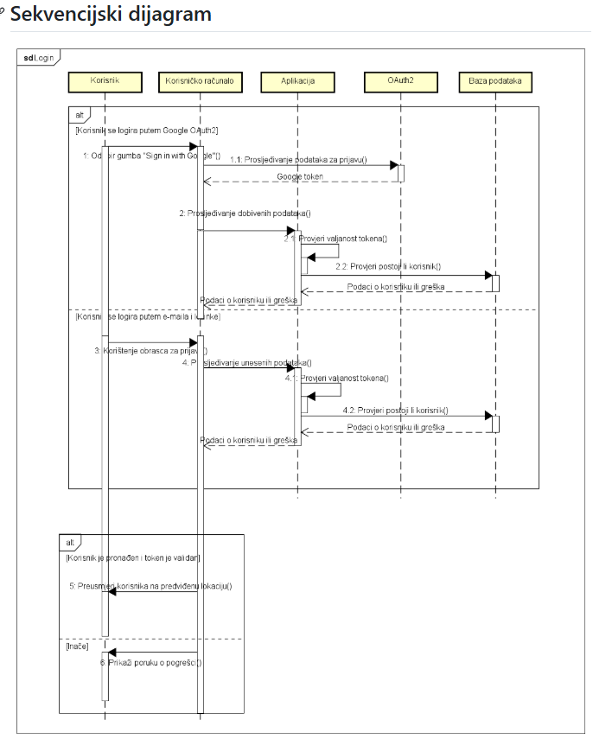
Sekvencijski dijagram

Slide 9
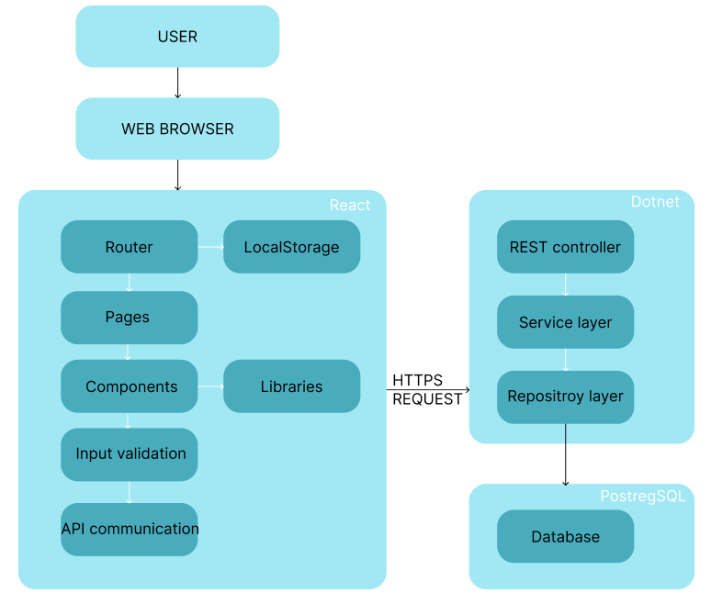
Arhitektura sustava

Slide 10
Ispitivanje

Slide 11
Korišteni alati i tehnologije
Popis korištenih tehnologija
Figma
Astah
Selenium
React
PostgreSQL
Dotnet
Postman
Aplikacija, backend, frontend i baza podataka, smještena na besplatnoj instanci Render-a

Slide 12
Organizacija rada
Neprogramski (organizacijski) zadaci
Organizacija komunikacije – gitHub, Discord
GitHub iskustvo – odlično osim kada je merge error
Primijenjeni model životnog ciklusa
ad-hoc, vodopadni,….
Tablica raščlambe zadataka članova s procijenjenim naporom u satima (jedan slajd)
U usmenom izlaganju samo diskutirajte o glavnim problemima rasporeda i svom iskustvu za njihovo rješavanje (npr. preuzimanje zadataka drugih članova ...)
Vremenski okvir razvoja (specifikacija, implementacija, testiranje, dokumentacija)
Poželjan grafički prikaz

Slide 13
Demonstracija aplikacije
(Sada otvori prozor s aplikacijom.)
ana@gmail.com : lozinka123
mirko@gmail.com : lozinka0

Slide 14
Zaključak
Naučene lekcije
Što je bilo dobro, a što je moglo bolje
A što se nikako ne bi smjelo ponoviti ☺
Komunikacija za zadatke ovisne o drugoj grupi

Slide 15
Nekoliko savjeta
10-15 slajdova je sasvim dovoljno – istaknite samo najvažnije činjenice
Prezentaciju možete grafički urediti prema svojem nahođenju uz ograničenja:
Obavezan sadržaj naslovne stranice
Obavezni brojevi stranica
Priprema izlaganja na satu:
Pokrenite sve potrebne programe i alate na računalu prije početka Vašeg izlaganja te provjerite kompatibilnost opreme!
Standardni HDMI priključak. Eduraom.
Vježbati izlaganje u 15 minuta.
Poštujte zadani vremenski okvir!

